Slide 1







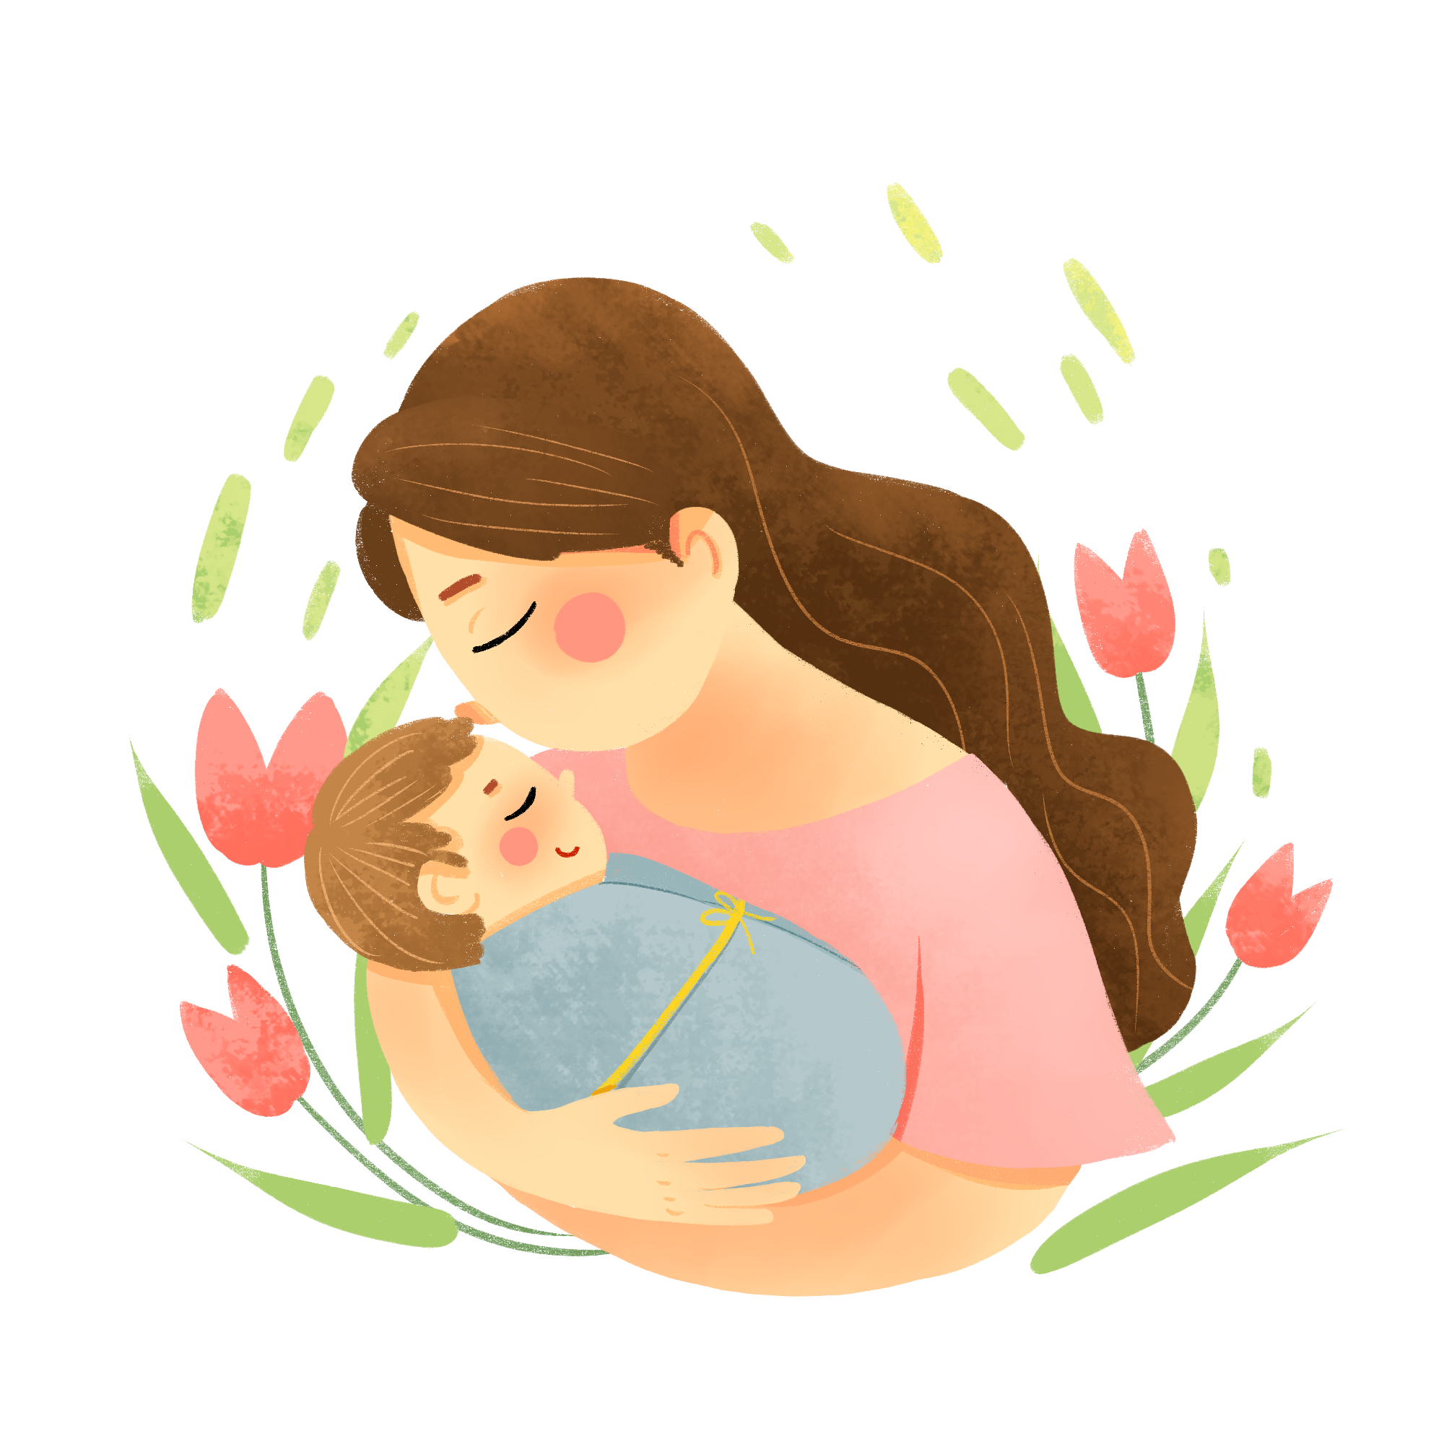



Tiết 17, 18 – Văn bản:
À ƠI TAY MẸ
BÀI 2: THƠ
(THƠ LỤC BÁT)
(BÌNH NGUYÊN)

Slide 2
1. Kiến thức Ngữ văn
(SGK/36-37)
A. Đọc và tìm hiểu chung về văn bản
1. Kiến thức Ngữ văn
(SGK/36-37)

Slide 3
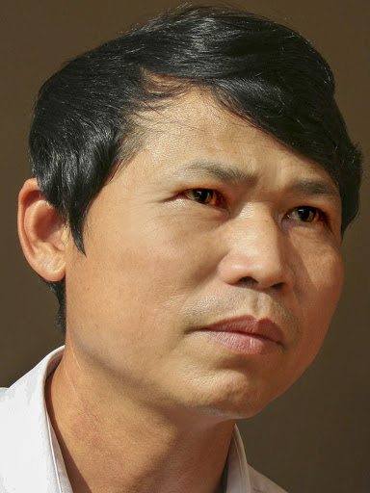
2. Tác giả: Bình Nguyên
- Tên thật: Nguyễn Đăng Hào (25/1/1959)
- Quê: xã Ninh Phúc, TP Ninh Bình, tỉnh Ninh Bình.
- Ông vừa là nhà thơ vừa là nghệ sĩ nhiếp ảnh Việt Nam.

Slide 4
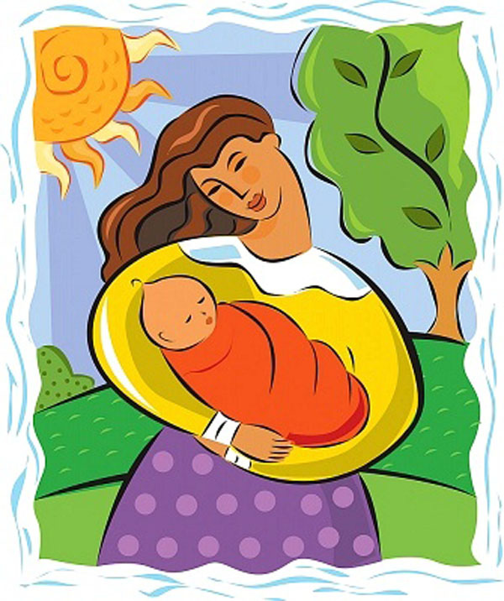

3. Tác phẩm

Slide 5

a. Đọc, chú thích
Bàn tay mẹ thức một đời
À ơi này cái Mặt Trời bé con…
Mai sau bể cạn non mòn
À ơi tay mẹ vẫn còn hát ru.
Ru cho mềm ngọn gió thu
Ru cho tan đám sương mù lá cây
Ru cho cái khuyết tròn đầy
Cái thương cái nhớ nặng ngày xa nhau.
Bàn tay mang phép nhiệm mầu
Chắt chiu từ những dãi dầu đấy thôi.
Ru cho sóng lặng bãi bồi
Mưa không dột chỗ ngoại ngồi vá khâu
Ru cho đời nín cái đau
À ơi… mẹ chẳng một câu ru mình.
Bàn tay mẹ chắn mưa sa
Bàn tay mẹ chặn bão qua mùa màng.
Vẫn bàn tay mẹ dịu dàng
À ơi này cái trăng vàng ngủ ngon
À ơi này cái trăng tròn
À ơi này cái trăng còn nằm nôi…

Slide 6
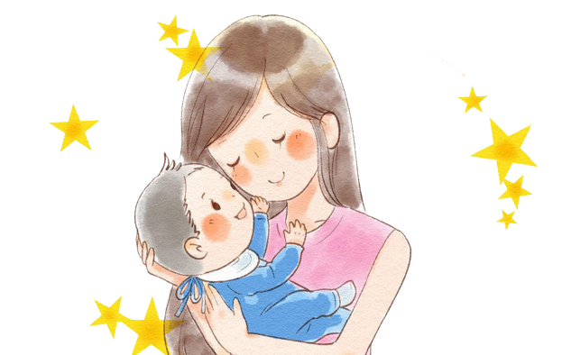
b. Thể loại
- Thể thơ:
- Số khổ thơ:
- Số dòng trong mỗi khổ:
- Vần:
- Nhịp:
Thơ lục bát
6 khổ
2 dòng hoặc 4 dòng
- Tiếng thứ 6 của dòng lục gieo vần xuống tiếng thứ 6 của dòng bát (sa - qua, dàng – vàng, tròn – còn).
- Tiếng thứ 8 của dòng bát gieo vần xuống tiếng thứ 6 của dòng lục tiếp theo (ngon – tròn, mòn – còn).
Ngắt nhịp chẵn 2/2/2 hoặc 4/4

Slide 7

c. Bố cục
P1 (từ đầu – vẫn còn hát ru): Hình ảnh đôi bàn tay mẹ.
P2 (còn lại): Lời ru của người mẹ hiền.

Slide 8

B. Đọc – hiểu văn bản

Slide 9


1. Hình ảnh đôi bàn tay mẹ
- Chi tiết: chắn mưa sa, chặn bão qua mùa màng, hát ru (bài hát ru từ tay mẹ có thể làm được điều kì diệu: mềm ngọn gió thu, tan đám sương mù lá cây,…)
Mẹ mạnh mẽ, kiên cường trước mọi gian nan, khó khăn để bảo vệ cho con, cho con được hạnh phúc, bình yên.

Slide 10

2. Tình cảm mẹ dành cho con
- Những từ ngữ được dùng để chỉ em nhỏ: cái trăng vàng, cái trăng tròn, cái trăng còn nằm nôi, cái Mặt Trời bé con, cái khuyết.
→ Cách sử dụng từ ngữ, hình ảnh trên cho thấy tình cảm yêu thương vô bờ, sự nâng niu, trìu mến người mẹ dành cho con.
=> Trong cảm nhận của mẹ, con là cả vũ trụ bé bỏng mẹ muốn nâng niu, nâng giấc trong vòng tay.

Slide 11
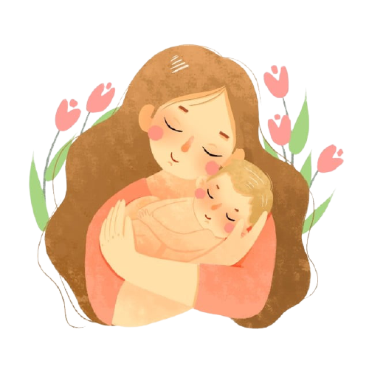
* Lời ru của mẹ:
- Ru cho con: Mềm ngọn gió thu, tan đám sương mù, cái khuyết tròn đầy, cái thương cái nhớ → Mong muốn con lớn lên vượt qua mọi khó khăn, lớn lên trọn vẹn, tròn đầy, suôn sẻ.
- Ru cho ngoại: Sóng lặng bãi bồi, mưa không dột chỗ ngoại ngồi → Mong mọi điều bình yên, sức khỏe với ngoại
Ru cho đời: Nín cái đau → Mong cuộc đời bớt đau thương, an yên, hạnh phúc.
- “À ơi…Mẹ chẳng một câu ru mình” → Mẹ vì mọi người quên đi mong ước riêng của bản thân:
-> Điệp cấu trúc, ẩn dụ, nhân hóa, nhịp thơ uyển chuyển, sâu lắng.
=> Đức hi sinh cao cả và tình cảm thiêng liêng mẹ dành cho con.

Slide 12

3. Biện pháp nghệ thuật
* Điệp ngữ “À ơi”:
- Tạo nên âm hưởng lời ru êm đềm, nhịp nhàng, đều đặn, ru vỗ của tình mẹ dành cho con.
- Điệp ngữ cũng gợi ra hình ảnh đôi bàn tay mẹ cần mẫn, dịu dàng, mềm mại tựa cánh võng yêu thương nâng giấc cho con.
→ Tình cảm yêu thương mẹ dành cho con.

Slide 13
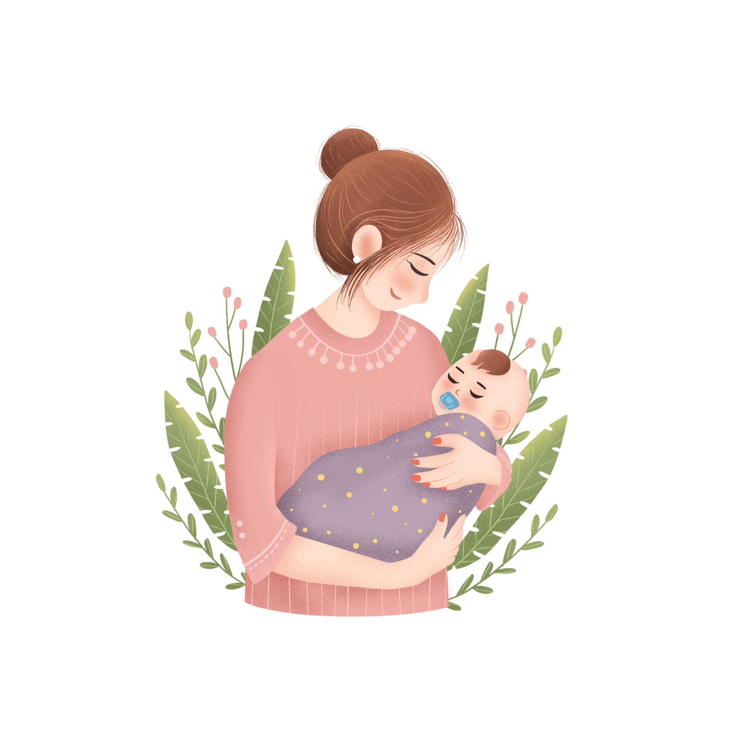
4. Ý nghĩa tượng trưng
- Hình ảnh đôi bàn tay biết hát ru của mẹ trở thành biểu tượng tuyệt đẹp về sức mạnh kì diệu, màu nhiệm của tình yêu thương, đức hi sinh lặng thầm của mẹ.

Slide 14
C. TỔNG KẾT
Nội dung
Nghệ thuật
01
02
Bài thơ thể hiện cảm xúc trân trọng, biết ơn, sự xúc động sâu sắc trước tình yêu thương hết mực, đức hi sinh lặng thầm của người mẹ.
Sử dụng thành công thể thơ lục bát mang âm hưởng ngọt ngào của lời ru từ ca dao.
Hình ảnh phong phú.
Biện pháp điệp ngữ.

Slide 15



* DẶN DÒ
- Nắm vững nội dung bài học
- Học thuộc thơ
- Chuẩn bị tiết học sau: soạn bài
+ “Về thăm mẹ” (Đinh Nam Khương)

